Slide 1
АЛГЕБРА ЛОГИКИ
ЭЛЕМЕНТЫ ТЕОРИИ МНОЖЕСТВ И АЛГЕБРЫ ЛОГИКИ

Slide 2
Ключевые слова
логическое высказывание
логическая операция
логическая переменная
предикат

Slide 3
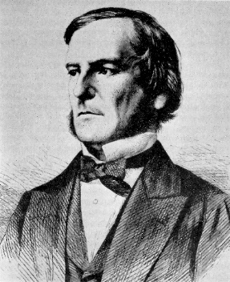
Алгебра логики
Алгебра логики – раздел математики, изучающий высказывания, рассматриваемые с точки зрения их логических значений (истинности или ложности), и логические операции над ними.
!
Джордж Буль (1815-1864) – английский математик, основоположник алгебры логики. Изучал логику мышления матема-тическими методами и разработал алгебраические методы решения тради-ционных логических задач. Долгое время алгебра логики была известна достаточно узкому классу специалистов.
В 1938 году Клод Шеннон применил алгебру логики для описания процесса функционирования релейно-контактных и электронно-ламповых схем.

Slide 4

Высказывания и переменные
!
Высказывание – это предложение, в отношении которого можно сказать, истинно оно или ложно.
Высказывания, образованные из других высказываний, называются составными. Высказывание, никакая часть которого не является высказыванием, называется элементарным.
!
Обоснование истинности или ложности элементарных высказываний не является задачей алгебры логики

Slide 5


Высказывания и переменные
Задание 1. Выберите пословицы которые являются высказываниями.
Ответ
Готовь сани летом, а телегу зимой
Цыплят по осени считают
В зимний холод всякий молод
Труд человека кормит, а лень портит
Добра не смыслишь, так худа не делай
Не сиди сложа руки, так и не будет скуки
Знание да наука на вороту не висят
Береги платье снову, а честь смолоду
Не в свои сани не садись!
Без труда не вынешь рыбки из пруда
Notes:
Комментарий
Фразеологизмы с глаголами в повелительном наклонении не являются высказываниями, так же как и вопросительные предложения.

Slide 6


Высказывания и переменные
!
Логическая переменная – это переменная, которая обозначает любое высказывание и может принимать логические значения «истина» или «ложь».
Истина | Ложь
И | Л
true | false
да | нет
1 | 0
Истинность или ложность составных высказываний зависит от истинности или ложности образующих их высказываний и определённой трактовки связок (логических операций над высказываниями).

Slide 7
Логические операции
Конъюнкция
Дизъюнкция
Логическая операция полностью может быть описана таблицей истинности, указывающей, какие значения принимает составное высказывание при всех возможных значениях образующих его элементарных высказываний.
!
A | B | A и B
0 | 0 | 0
0 | 1 | 0
1 | 0 | 0
1 | 1 | 1
A | B | A или B
0 | 0 | 0
0 | 1 | 1
1 | 0 | 1
1 | 1 | 1
Логическое
умножение
Логическое
сложение
Высказывание истинно тогда и только тогда, когда истинны оба исходных высказывания.
Высказывание ложно тогда и только тогда, когда ложны оба исходных высказывания.
Отрицание
A | не A
0 | 1
1 | 0
Высказыванию ставится в соот-ветствие новое высказывание, значение которого противопо-ложно исходному.
Инверсия
Notes:
Комментарий: Анимация по пробелу.

Slide 8
Логические операции
Импликация
Пример высказывания:
Если верно списали пример, то получили верный ответ.
Следование
A | B | A → B
0 | 0 | 1
0 | 1 | 1
1 | 0 | 0
1 | 1 | 1
A: Пример списали верно
B: Получили верный ответ
В высказывании нет информации о правильности самого решения. Анализи-ровать можно только то, что сказано в высказывании.
Если списали неверно, то ответ может быть любым.
Из ложной посылки можно получить истинное и ложное высказывание, из истинного только истинное.
Ложно тогда и только тогда, когда посылка (первое) истинна, а следствие (второе) ложно.
Notes:
Комментарий: Анимация по пробелу.

Slide 9

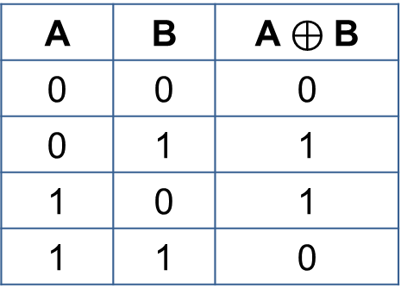
Логические операции
Строгая дизъюнкция
Пример высказывания:
Сегодня мы пойдем либо в театр, либо в кино.
Исключающая дизъюнкция
A: Мы пойдем в театр
B: Мы пойдем в кино
A | B | A $⊕$B
0 | 0 | 0
0 | 1 | 1
1 | 0 | 1
1 | 1 | 0
Невозможно отправиться в кино и в театр одновременно.
Но если не пойти в театр и не пойти в кино, высказывание будет ложным.
Высказывание истинно тогда, когда только одно из двух исходных выска-зываний истинно.
Notes:
Комментарий: Анимация по пробелу.

Slide 10


Логические операции
Эквиваленция
Пример высказывания:
Аттестат об образовании выдается тогда и только тогда, когда выпускник успешно про-ходит государственную итоговую аттестацию.
Равнозначность
A | B | A ↔ B
0 | 0 | 1
0 | 1 | 0
1 | 0 | 0
1 | 1 | 1
A: Выдается аттестат
B: Успешное прохождение аттестации
Два события взаимо-связаны. Получение аттестата без успешного прохождения процедуры ЕГЭ невозможно, как невозможно и обратное.
Высказывание истинно тогда, когда оба исходных высказывания истинны или оба исходных выска-зывания ложны.
$$\text{A}\text{⨁}\text{B}\text{=}\overline{\text{A}\text{⟷}\text{B} }$$
Notes:
Комментарий: Анимация по пробелу.

Slide 11
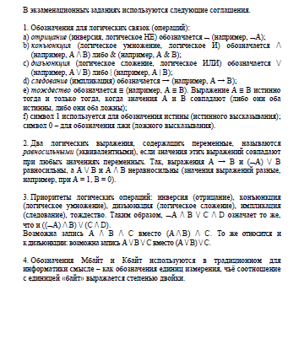
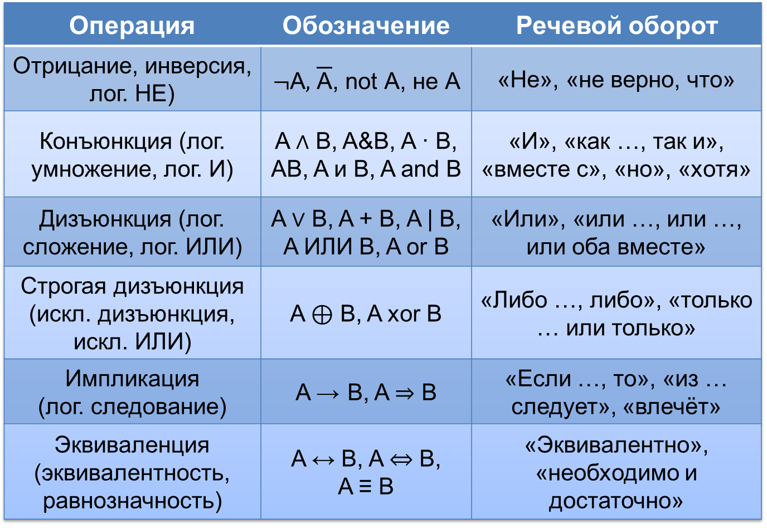
Обозначения логических операций
Операция | Обозначение | Речевой оборот
Отрицание, инверсия, лог. НЕ) | $¬\text{A},$ $\overline{\text{A}}$, $\text{not} \text{A}\text{, }\text{не }\text{A}$ | «Не», «не верно, что»
Конъюнкция (лог. умножение, лог. И) | A ∧ B, A&B, A · B, AB, A и B, A and B | «И», «как …, так и», «вместе с», «но», «хотя»
Дизъюнкция (лог. сложение, лог. ИЛИ) | A ∨ B, A + B, A | B, A ИЛИ B, A or B | «Или», «или …, или …, или оба вместе»
Строгая дизъюнкция (искл. дизъюнкция, искл. ИЛИ) | A ⊕ B, A xor B | «Либо …, либо», «только … или только»
Импликация (лог. следование) | A → B, A ⇒ B | «Если …, то», «из … следует», «влечёт»
Эквиваленция (эквивалентность, равнозначность) | A ↔ B, A ⇔ B, A ≡ B | «Эквивалентно», «необходимо и достаточно»
Инструкция ЕГЭ
Notes:
Комментарий: Анимация по пробелу.

Slide 12
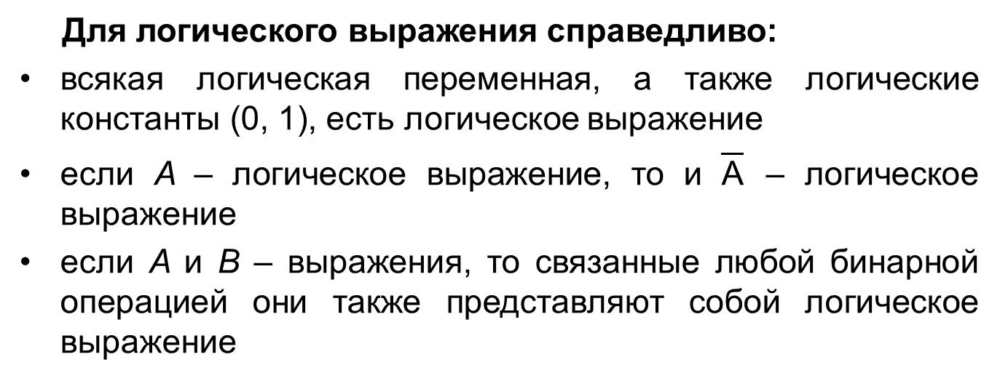
Логические выражения
Составное логическое высказывание можно пред-ставить в виде логического выражения (формулы), со-стоящего из логических констант (0, 1), логических переменных, знаков логических операций и скобок.
!
Для логического выражения справедливо:
всякая логическая переменная, а также логические константы (0, 1), есть логическое выражение
если A – логическое выражение, то и $\overline{\text{A}}$ – логическое выражение
если A и B – выражения, то связанные любой бинарной операцией они также представляют собой логическое выражение
Приоритет
Не
И
Или Либо
Следует Равносильно
Notes:
Комментарий: Анимация по пробелу.

Slide 13

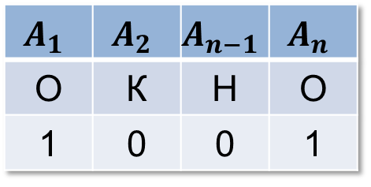





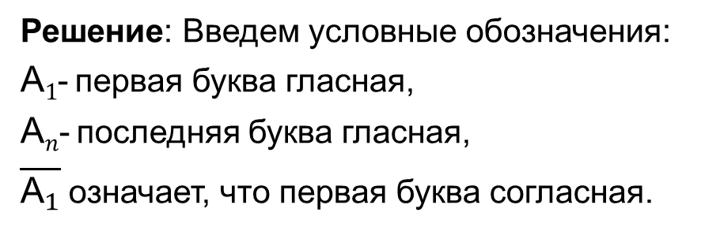

Логические выражения
Задание 2. Проверить, удовлетворяет ли слово ОКНО логическому условию:
если первая буква гласная или вторая гласная, но не обе вместе, то из того, что последняя буква согласная, следует, что предпоследняя буква гласная.
Решение: Введем условные обозначения:
$\text{A}1$- первая буква гласная,
$\text{A}n$- последняя буква гласная,
$\overline{{\text{A}}_{1}}$означает, что первая буква согласная.
$$A_{1}$$ | $$A_{2}$$ | $$A_{n−1}$$ | $$A_{n}$$
О | К | Н | О
1 | 0 | 0 | 1
Запишем условие задачи на языке формальной логики:
$$1⊕0⟶( \overline{1}⟶0 )$$
$$A_{1}⊕A_{2}⟶(\overline{A_{n}}⟶A_{n−1})$$
$$1⟶( 0⟶0)$$
$$1⟶1$$
Выполним вычисления.
$$1$$
Ответ: Да
Notes:
Комментарий: Анимация по пробелу.

Slide 14



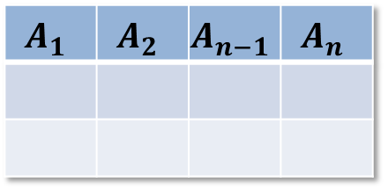


Логические выражения
Задание 3. Приведите пример слова, которое НЕ удовлетворяет логическому условию:
если первая буква гласная или вторая гласная, но не обе вместе, то из того, что последняя буква согласная, следует, что предпоследняя буква гласная.
Решение: Введем условные обозначения:
$\text{A}1$- первая буква гласная,
$\text{A}n$- последняя буква гласная,
$\overline{{\text{A}}_{1}}$означает, что первая буква согласная.
$$A_{1}$$ | $$A_{2}$$ | $$A_{n−1}$$ | $$A_{n}$$
Р
О
С
Т
1
0
0
0
$$1⊕0⟶( \overline{0}⟶0 )$$
Запишем условие задачи на языке формальной логики:
$$1⟶( 1⟶0)$$
$$A_{1}⊕A_{2}⟶(\overline{A_{n}}⟶A_{n−1})$$
$$1⟶0$$
Выполним преобразования, разбирая выражение с конца.
$$0$$
Ответ: РОСТ
Notes:
Комментарий: Анимация по пробелу.
Решение задачи с конца.

Slide 15
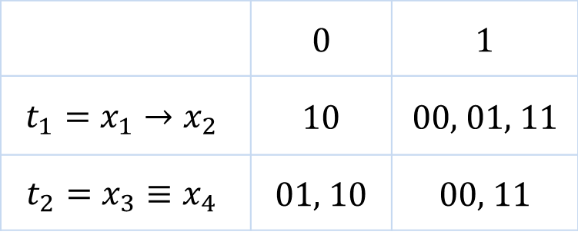

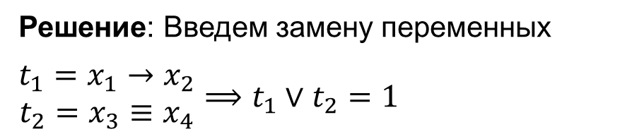








Логические выражения
Задание 4. Сколько решений имеет логическое уравнение:
$$\left(x_{1}→x_{2}\right)∨\left(x_{3}≡x_{4}\right)=\text{1}$$
Решение: Введем замену переменных
$$\begin{matrix}t_{1}=x_{1}→x_{2} \\ t_{2}=x_{3}≡x_{4}\end{matrix}⟹t_{1}∨t_{2}=1$$
 | 0 | 1
$$t_{1}=x_{1}→x_{2}$$ | 10 | 00, 01, 11
$$t_{2}=x_{3}≡x_{4}$$ | 01, 10 | 00, 11
$$0$$
$$1$$
$$1$$
$$0$$
$$1$$
$$1∙2$$
+
$$3∙2$$
+
$$3∙2$$
=14
Ответ: 14
Notes:
Комментарий: Анимация по пробелу.

Slide 16
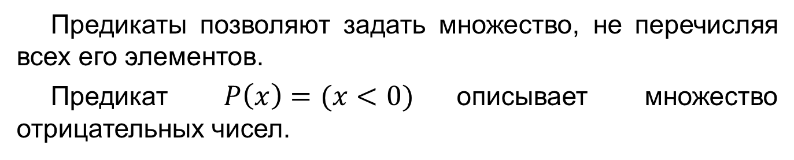


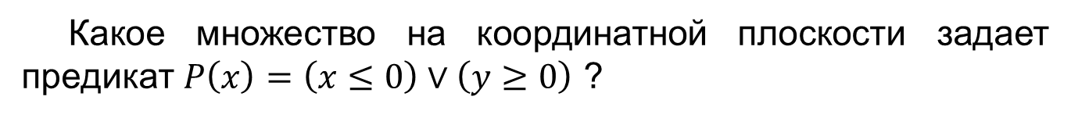
Предикаты и множества истинности
!
Предикат – это утверждение, содержащее одну или несколько переменных.
Предикаты позволяют задать множество, не перечисляя всех его элементов.
Предикат $P\left(x\right)=(x<0)$описывает множество отрицательных чисел.
Какое множество на координатной плоскости задает предикат $P\left(x\right)=\left(x≤0\right)∨\left(y≥0\right)$ ?
$$y$$
Ответ
$$x$$
Notes:
Комментарий: Анимация по пробелу. Ответ на вопрос появляется после выбора кнопки «Ответ»

Slide 17
Самое главное
Высказывание – это предложение, в отношении которого можно сказать, истинно оно или ложно. Высказывания, образованные из других высказываний, называются составными. Высказывание, никакая часть которого не является высказыванием, называется элементарным.
Истинность или ложность составных высказываний зависит от истинности или ложности образующих их высказываний и логических операций над высказываниями.
Логическая операция полностью может быть описана таблицей истинности, указывающей, какие значения принимает составное высказывание при всех возможных значениях образующих его элементарных высказываний.

Slide 18
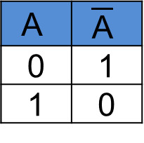
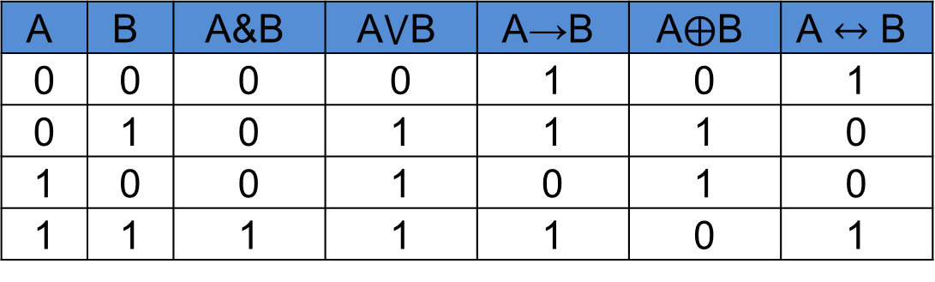
Самое главное
$$\text{A}$$ | $$\overline{\text{A}}$$
0 | 1
1 | 0
$$\text{A}$$ | $$\text{B}$$ | $$\text{A}\text{\&}\text{B}$$ | $$\text{A}⋁\text{B}$$ | $$\text{A}\text{→}\text{B}$$ | $$\text{A}\text{⨁}\text{B}$$ | $$\text{A}↔\text{B}$$
0 | 0 | 0 | 0 | 1 | 0 | 1
0 | 1 | 0 | 1 | 1 | 1 | 0
1 | 0 | 0 | 1 | 0 | 1 | 0
1 | 1 | 1 | 1 | 1 | 0 | 1
Приоритет операций: отрицание; конъюнкция; дизъюнкция и строгая дизъюнкция; импликация и эквиваленция.
Операции одного приоритета выполняются в порядке их следования, слева направо. Скобки меняют порядок выполнения операций.
Предикат – это утверждение, содержащее одну или несколько переменных. Из имеющихся предикатов с помощью логических операций можно строить новые предикаты.

Slide 19
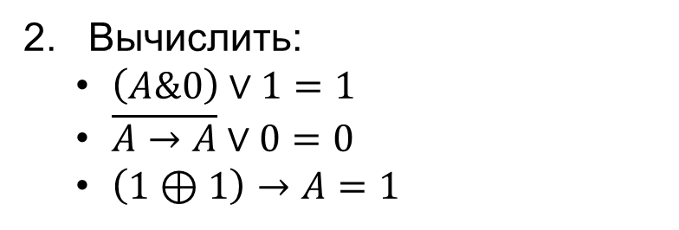
Вопросы и задания
Выбрать два противоположных высказывания:
Среди учеников деревни Сосновка только один добирается до школы на автобусе
Все ученики деревни Сосновка добираются до школы на автобусе
Никто из учеников деревни Сосновка не добирается до школы на автобусе
В деревне Сосновка есть хотя бы один ученик, который до школы добирается не на автобусе
Ответ
Вычислить:
$\left(A\&0\right)∨1=1$
$\overline{A→A}∨0=0$
$\left(1⊕1\right)→A=1$
Ответ
Notes:
Комментарий: Ответы появляются после выбора соответствующей кнопки.

Slide 20




Вопросы и задания
Сколько точек с целочисленными координатами удовлетворяют условию:
$\left(\left|x\right|>x\right)\&(\left|y\right|≥y)\&(\left|x\right|+\left|y\right|<2)=1$
Решение
$\left(x<0\right)\&(\left|x\right|+\left|y\right|<2)=1$
$\left(x=−1\right)\&(\left|y\right|<1)=1$
$\left(x=−1\right)\&(y=0)=1$
Ответ: 1
Сколько решений имеет логическое уравнение:
$$\left(x_{1}≡x_{2}\right)\&\left(x_{3}⊕x_{4}\right)\&(x_{5}∨x_{6})=\text{1}$$
Ответ
Ответ: 12
Notes:
Комментарий: Ответы появляются после выбора соответствующей кнопки.

Slide 21
Информационные источники
https://upload.wikimedia.org/wikipedia/commons/thumb/6/6c/George_Boole.jpg/267px-George_Boole.jpg
http://start2finish.org/wp-content/uploads/2015/02/photodune-9850340-symbol-s.jpg
http://i.piccy.info/i7/c329fe9c30f528069f625349057186a0/1-2-550/47021940/013_010.jpg
http://i.мастерская-психолога.рф/u/70/9dbf66933a11e3a4cc8e8087cd4527/-/%D0%B2%D1%8B%D0%B1%D0%BE%D1%80%20%D0%BF%D1%83%D1%82%D0%B8.jpg
http://www.thegameengineer.com/blog/wp-content/uploads/2014/02/dreamstime_s_21174065.jpg

